Slide 1
मानव की आर्थिक क्रियाएँ

Slide 2
मनुष्य अपने जीवन यापन के लिए कुछ क्रियाएँ करता है जिनमें अर्थ का उद्देश्य निहित होता है अर्थात आय की प्राप्ति हेतु मनुष्य द्वारा किये गए कार्य आर्थिक कार्य कहलाते हैं|
आर्थिक कार्यों को निम्न श्रेणियों में बांटा जाता है|
प्राथमिक उत्पादन सम्बन्धी क्रियाएं
द्वितीयक उत्पादन सम्बन्धी क्रियाएँ
तृतीयक उत्पादन सम्बन्धी क्रियाएँ
चतुर्थक क्रियाएं
पंचमक क्रियाएं

Slide 3
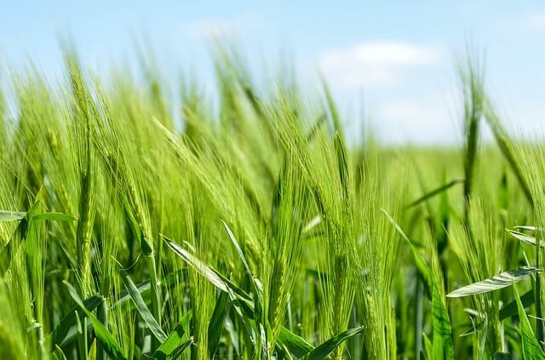

Slide 4
प्राथमिक उत्पादन सम्बन्धी क्रियाएं
इनमें प्राकृतिक संसाधनों का प्रत्यक्ष उपयोग करते हैं| जैसे मिट्टी में कृषि, जल में मत्स्य पालन, भूगर्भ से खनन आदि|
प्रकृति प्रदत्त संसाधनों का मौलिक उपयोग किया जाता है|
इन क्रियाओं में संलग्न श्रमिक ‘लाल कॉलर श्रमिक’ कहलाते हैं|

Slide 5
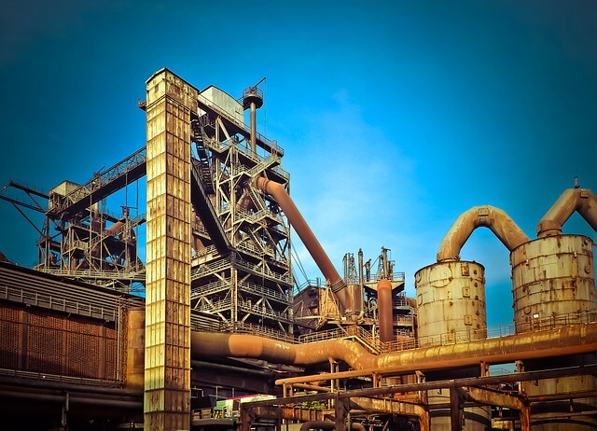

Slide 6
द्वितीयक उत्पादन सम्बन्धी क्रियाएँ
इन क्रियाओं के अंतर्गत प्रकृति प्रदत्त संसाधनों का सीधा उपयोग नहीं किया जाता बल्कि उन्हें परिष्कृत/रूप परिवर्तित कर उपयोग में लाते हैं| इससे उनके मूल्य में वृद्धि होती है| जैसे गेहूं से आटा, गन्ने से चीनी, कपास से सूती वस्त्र बनाना
इसके अंतर्गत समस्त निर्माणी उद्योग आते हैं|
इन क्रियाओं में संलग्न श्रमिक ‘नीला कॉलर श्रमिक’ कहलाते हैं|

Slide 7




Slide 8
तृतीयक उत्पादन सम्बन्धी क्रियाएँ
इसके अंतर्गत वे समस्त क्रियाएं सम्मिलित हैं जो प्राथमिक एवं द्वितीयक उत्पादन की वस्तुओं को उपभोक्ता तक पहुंचाती हैं|
इन क्रियाओं के अंतर्गत वस्तुओं का स्थानांतरण, संचार, संवादवाहन, वितरण सम्मिलित है|
इस समूह के व्यक्ति ‘गुलाबी कॉलर श्रमिक’ कहलाते हैं|

Slide 9


Slide 10
चतुर्थक क्रियाएं
चतुर्थक क्रियाएं सेवा कार्य से सम्बंधित हैं| जैसे स्वास्थ्य, शिक्षा, मनोरंजन आदि|
सभी चतुर्थक क्रियाएं विशेषीकृत वातावरण में सम्पादित होती हैं| जैसे स्कूल, थियेटर, अस्पताल आदि|
इस समूह के व्यक्तियों को ‘सफ़ेद कॉलर श्रमिक’ कहते हैं|

Slide 11
पंचमक क्रियाएं
अन्य क्रियाओं की तुलना में पंचमक क्रियायें बहुत ही प्रतिबंधित आकार में होती हैं|
इस समूह में कार्यरत व्यक्ति मुख्या कार्यकारी अधिकारी, राजकीय अधिकारी य निजी सेवाओं के सर्वोच्च अधिकारी होते हैं| जैसे शोध वैज्ञानिक, विधि अधिकारी, वित्तीय सलाहकार आदि|
ये क्रियाएँ अधिकांशतः बड़े नगरीय केन्द्रों में सम्पादित होती हैं|
इस समूह के व्यक्तियों को ‘सुनहरी कॉलर श्रमिक’ कहते हैं|

